Slide 2
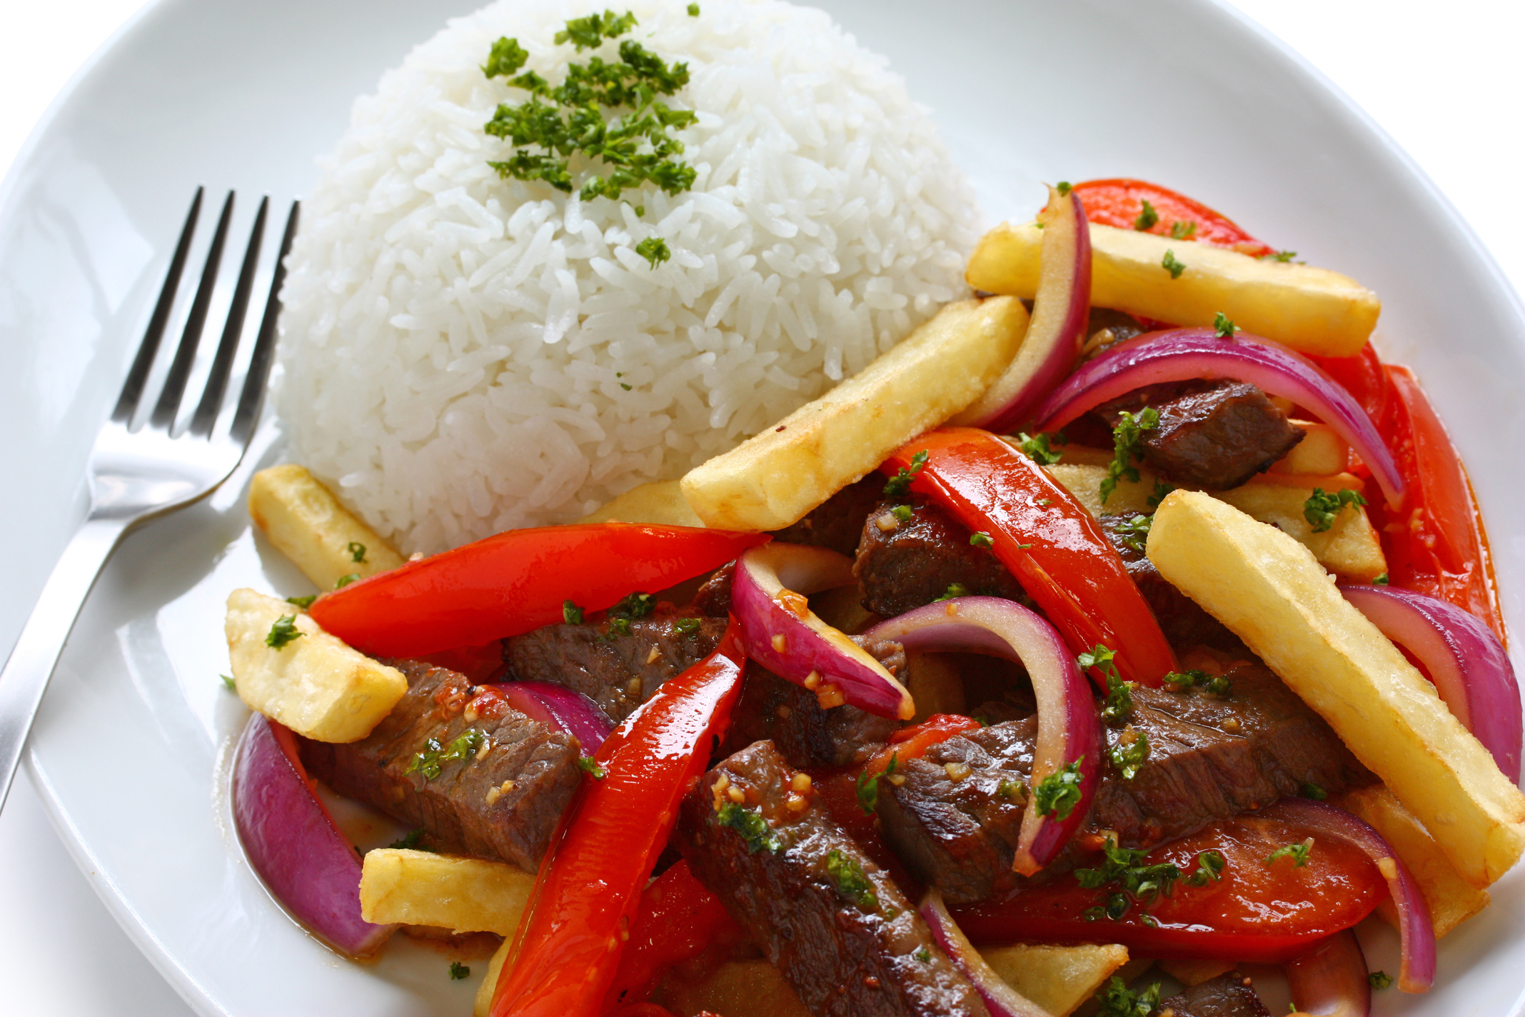
Lomo saltado
MIRAR

Slide 3
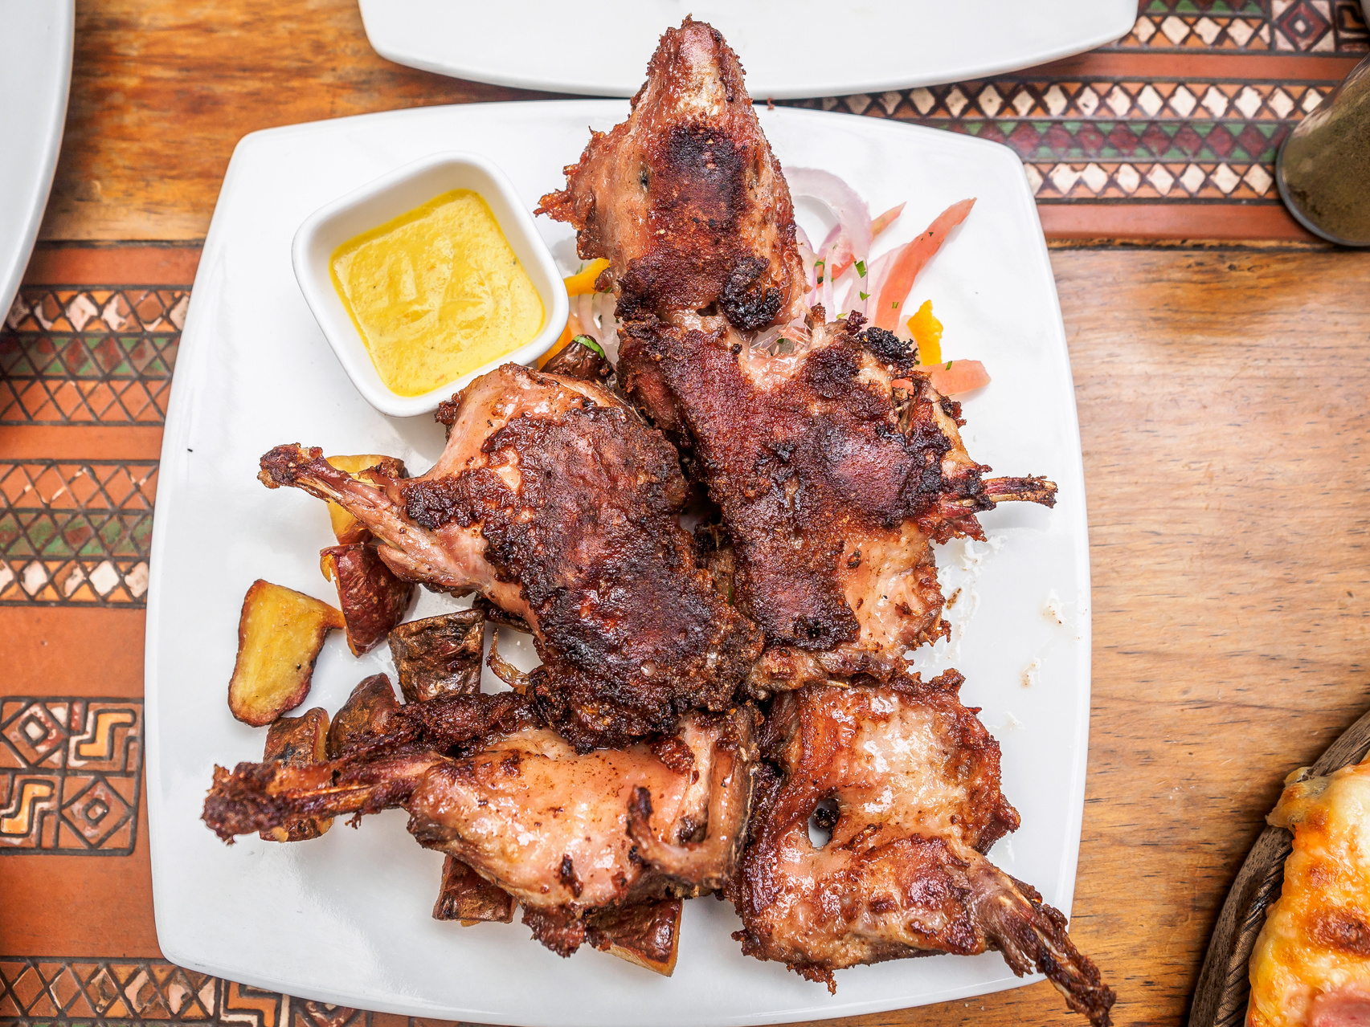
Cuy chactado
MIRAR

Slide 4
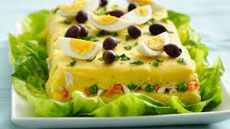
Causa
MIRAR

Slide 5
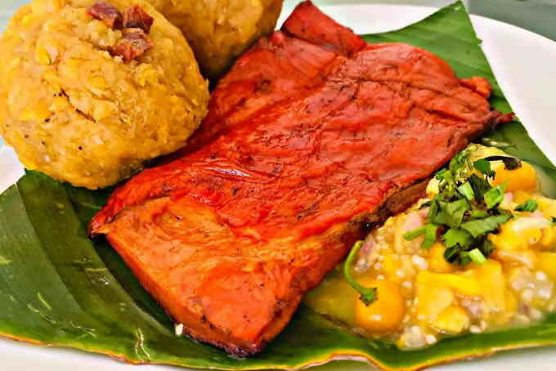
Tacacho con cecina
MIRAR

Slide 6
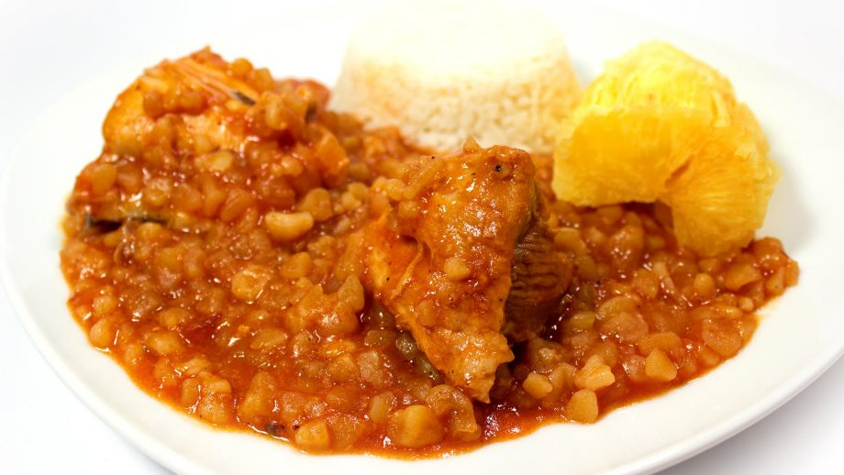
Carapulcra
MIRAR

Slide 7
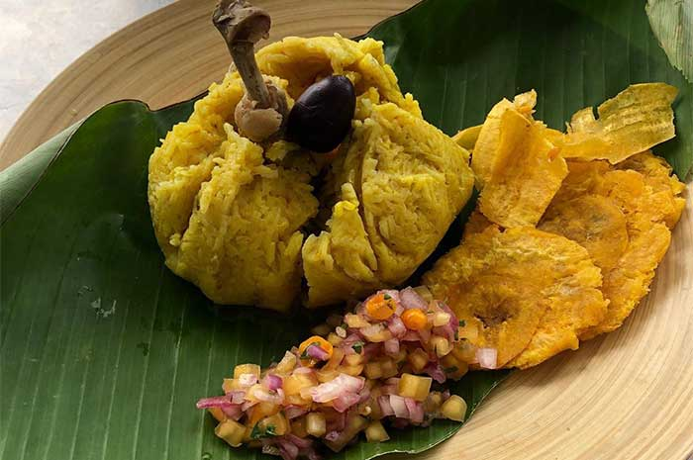
Juane
MIRAR

Slide 8
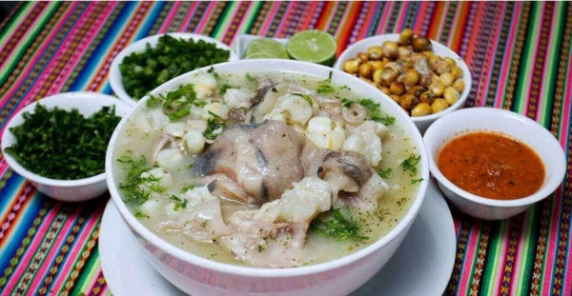
Caldo de mote o patasca
MIRAR

Slide 9
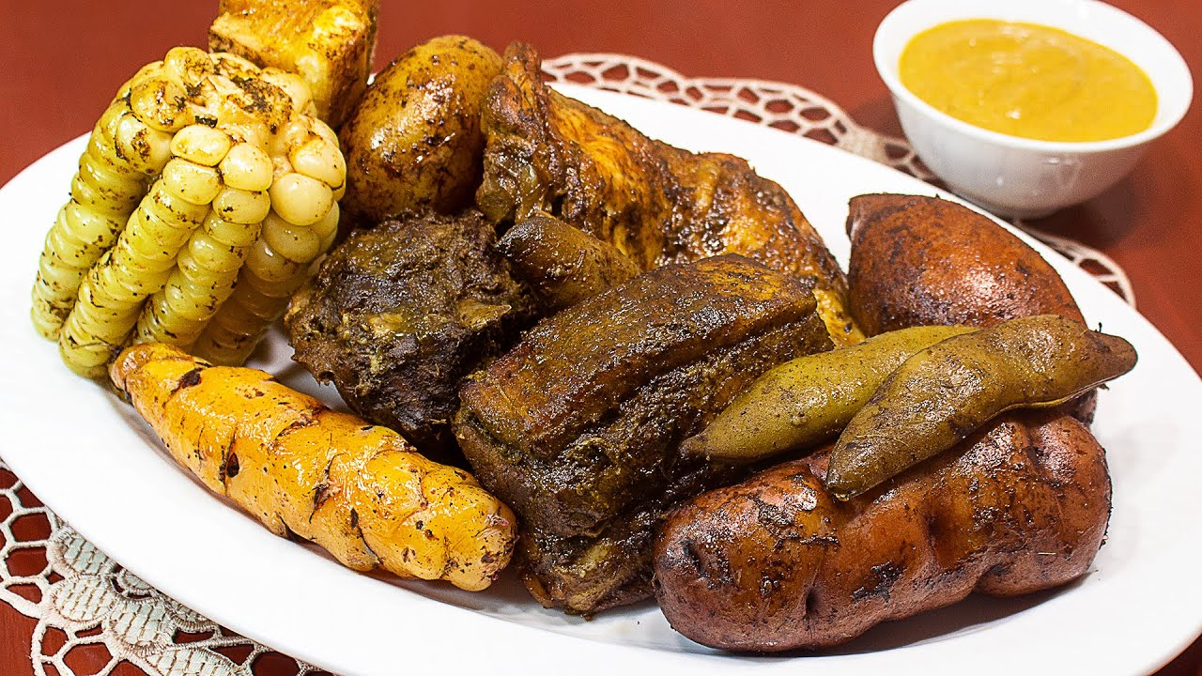
Pachamanca
MIRAR

Slide 10
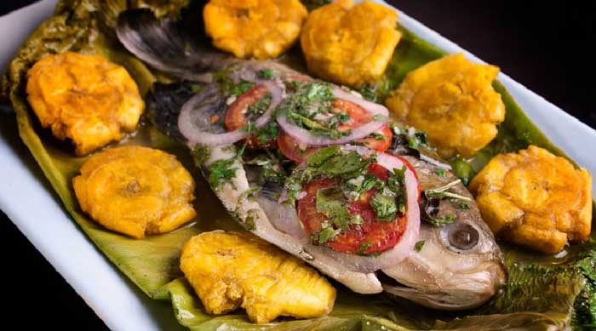
Patarashca
MIRAR

